Slide 1

编译原理期末项目答辩
第9小组
编译算法的实现&编译工具的使用
2151298 杨滕超
2151294 马威
2151299 苏家铭
2051498 储岱泽
指导老师：高珍

Slide 2
目录
CONTENTS
01
团队协作
02
任务一：编译算法实现
Teamwork
Assignment1
04
03
任务二：编译工具使用
总结
Assignment2
Conclusion

Slide 3
PART 01
团队合作
Teamwork

Slide 4
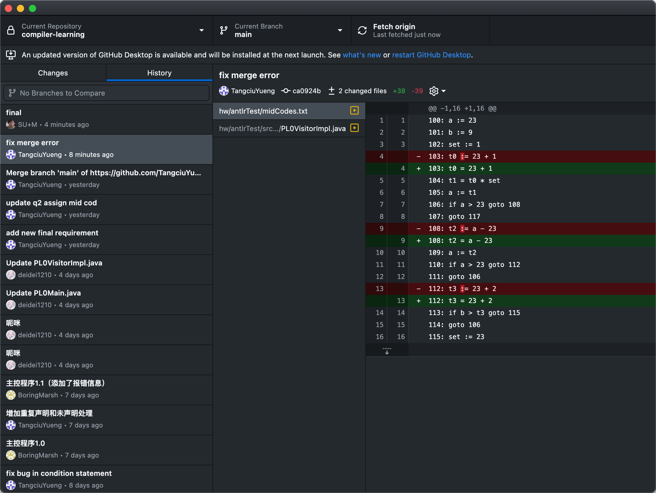
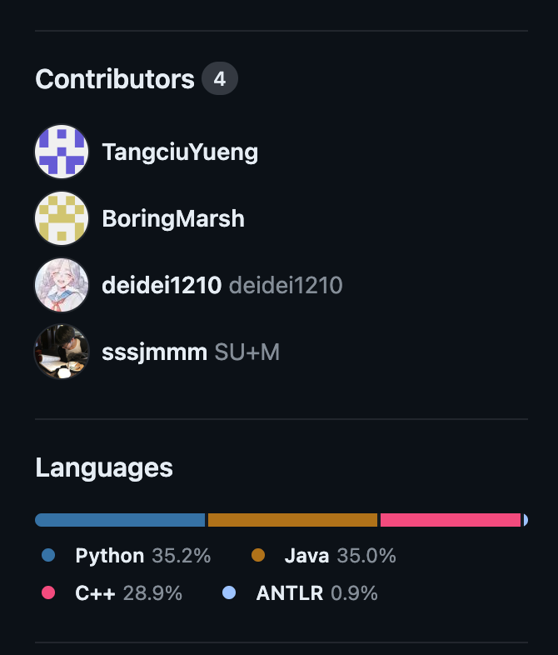
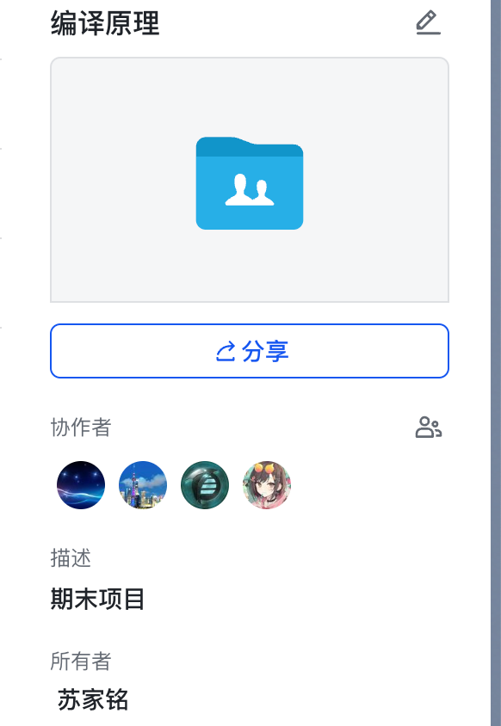
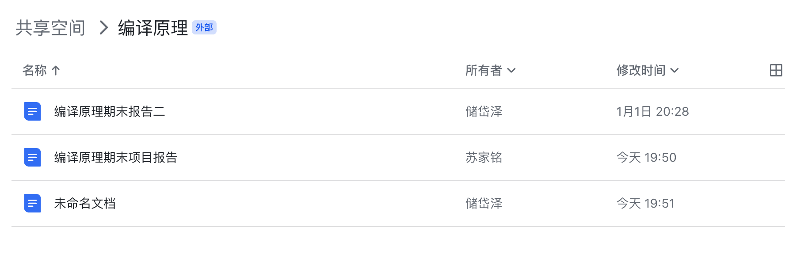
团队合作
1.使用Github进行代码撰写的合作。
2.使用飞书进行文档的整合和报告的书写。

Slide 5
PART 02
编译算法实现

Slide 6
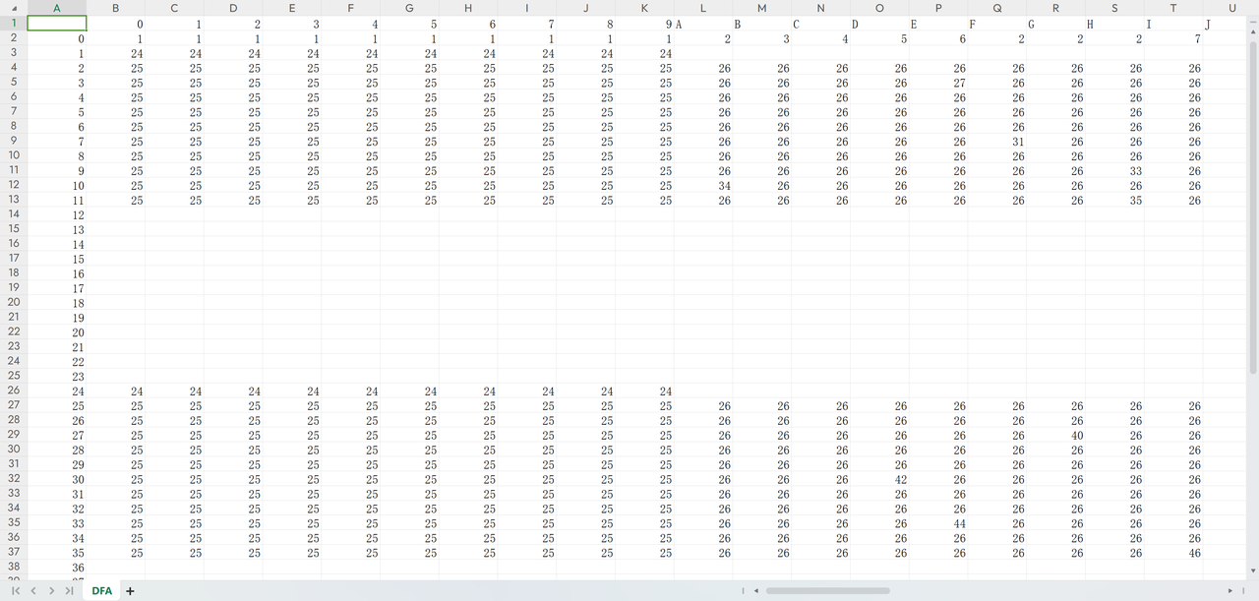
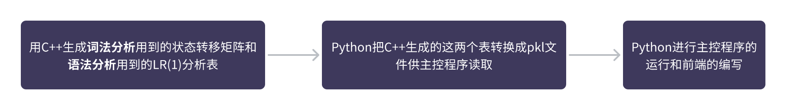
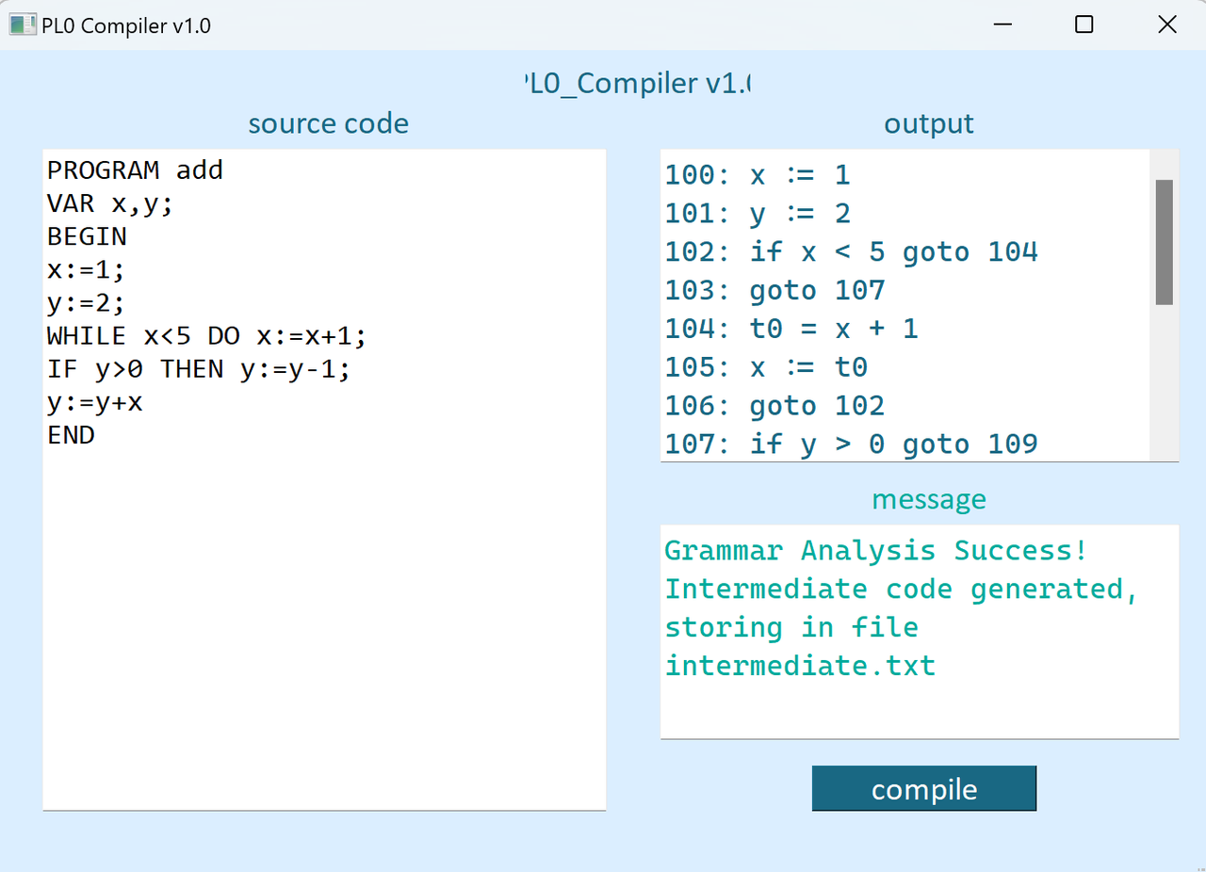
设计思路
编程语言的选择
• Python 和 C++。
• 使用Python写主控程序，方便文件读写与展示前端。
• 使用C++进行词法分析用到的状态转移矩阵和语法分析
用到的LR(1)分析表的生成。Python把C++生成的这两
个表转换成pkl文件供主控程序读取。
GUI框架的选择
使用 PyQt5 构建图形用户界面，提升用户体验。
文法分析和编译算法的实现
采用 LR（1） 文法进行语法分析，以支持 PL0 语言的复杂结构

Slide 7
设计思路
词法分析器的设计
中间代码生成
有限状态自动机（DFA）
支持PL0语言的基本关键字、运算符和标识符等元素
特别处理了空白字符和换行符
基于PL0语法规则，
我们生成了对应的中间代码
语法分析器的实现
图形用户界面
选择了LR（1）文法进行语法分析
引入了DFAProduction类，在LR（1）文法中表示状态之间的转移
该界面提供了代码编辑器、编译按钮等功能，使用户能够轻松地操作编译器。

Slide 8
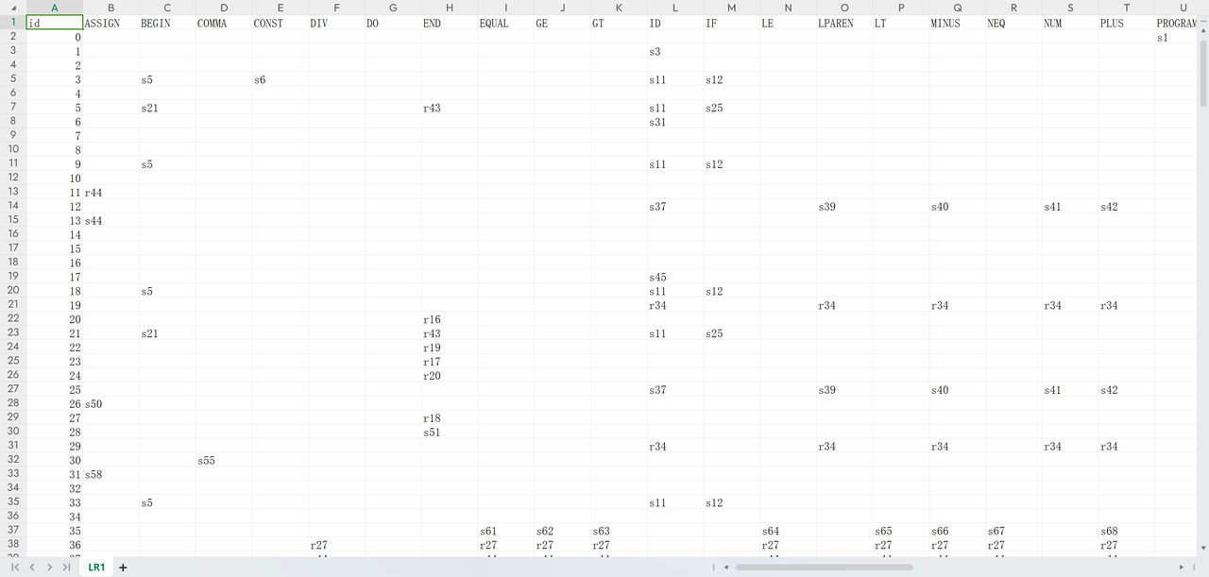
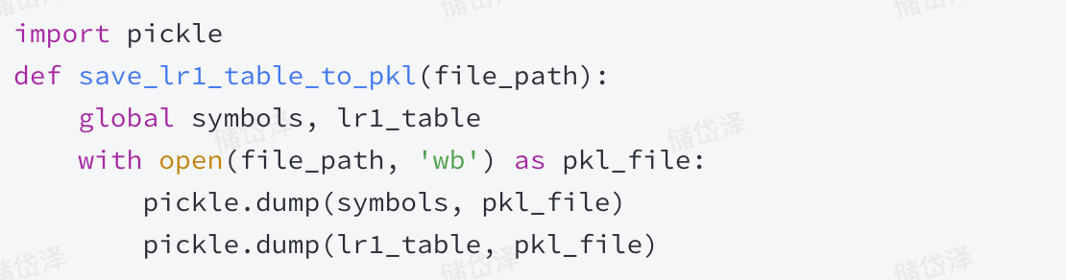
C++项目解读
使用 Lexical_Analysis 下的方法构造 DFA 生成 DFA.csv 供词法分析使用
使用 Grammar_Analysis 文件夹下的方法生成 LR1.csv 分析表供语法分析使用
为了方便读取和使用以上DFA和LR(1)csv文件，我们小组通过python文件完成csv文件对pkl文件的转换。

Slide 9
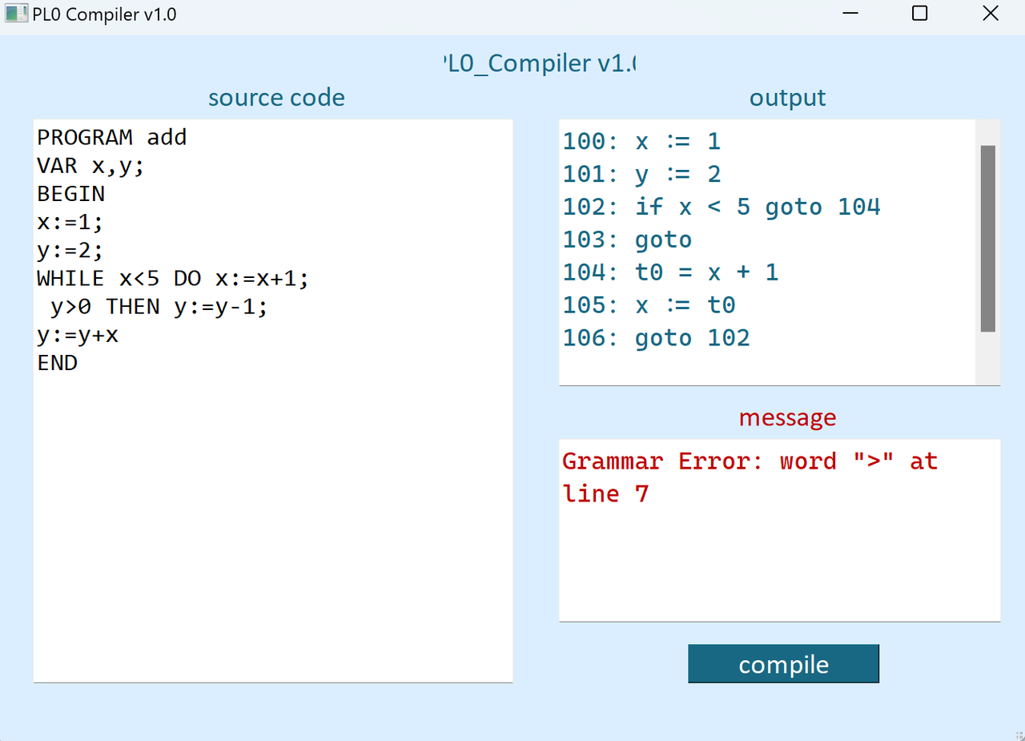
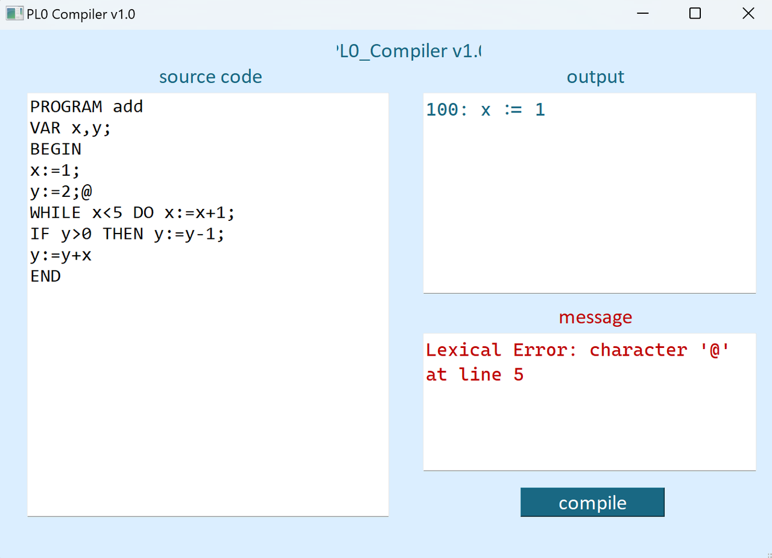
测试情况
语法错误
正常情况
词法错误

Slide 10
PART 03
编译工具使用

Slide 11
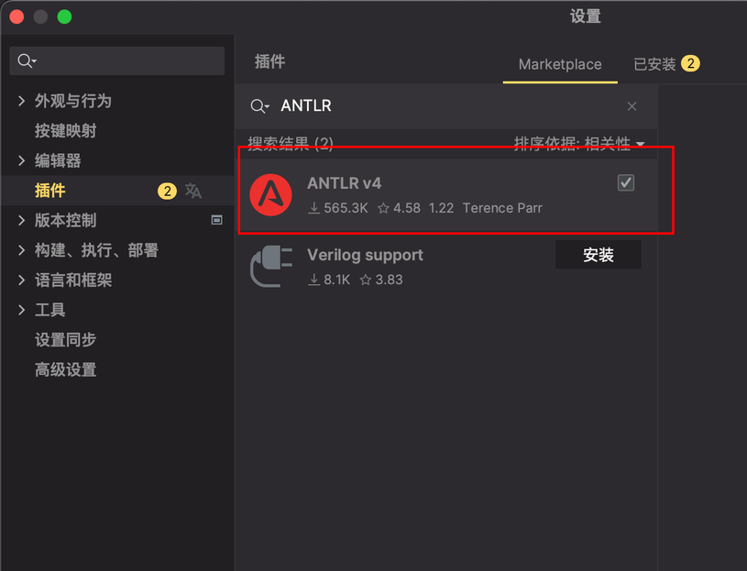
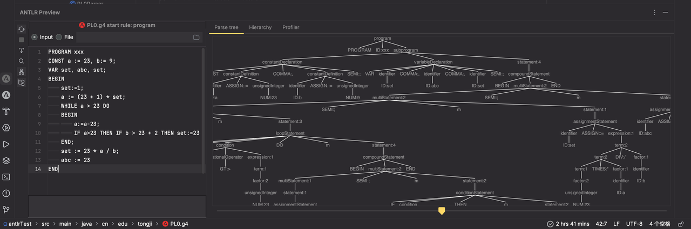
工具介绍
ANTLR工具介绍
ANTLR是一种功能强大的编译器生成工具，它可以基于上下文无关文法来描述语言的语法结构，并支持多种目标语言。ANTLR不仅提供了词法分析器和语法分析器，还支持中间代码生成、优化以及目标代码生成等编译器的其他阶段所需的支持。
编程语言
• java
• ANTLR

Slide 12
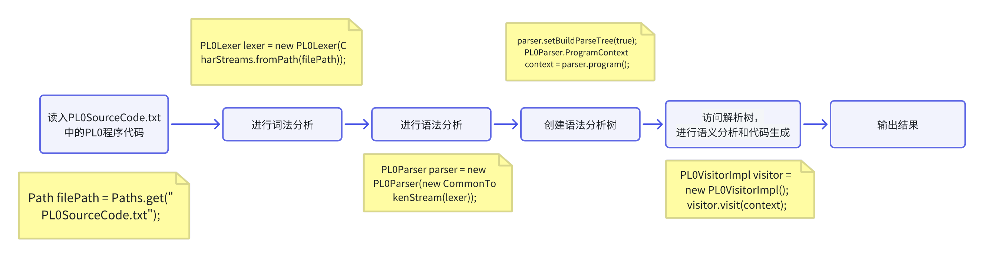
设计思路
中间代码生成流程（PL0Main.java）

Slide 13
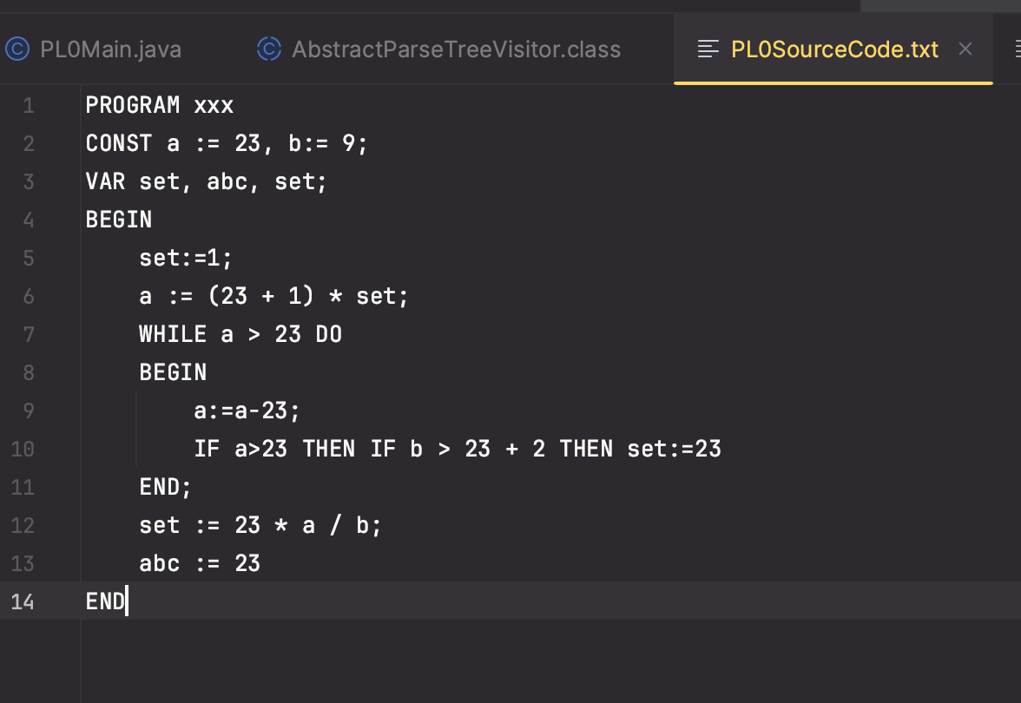
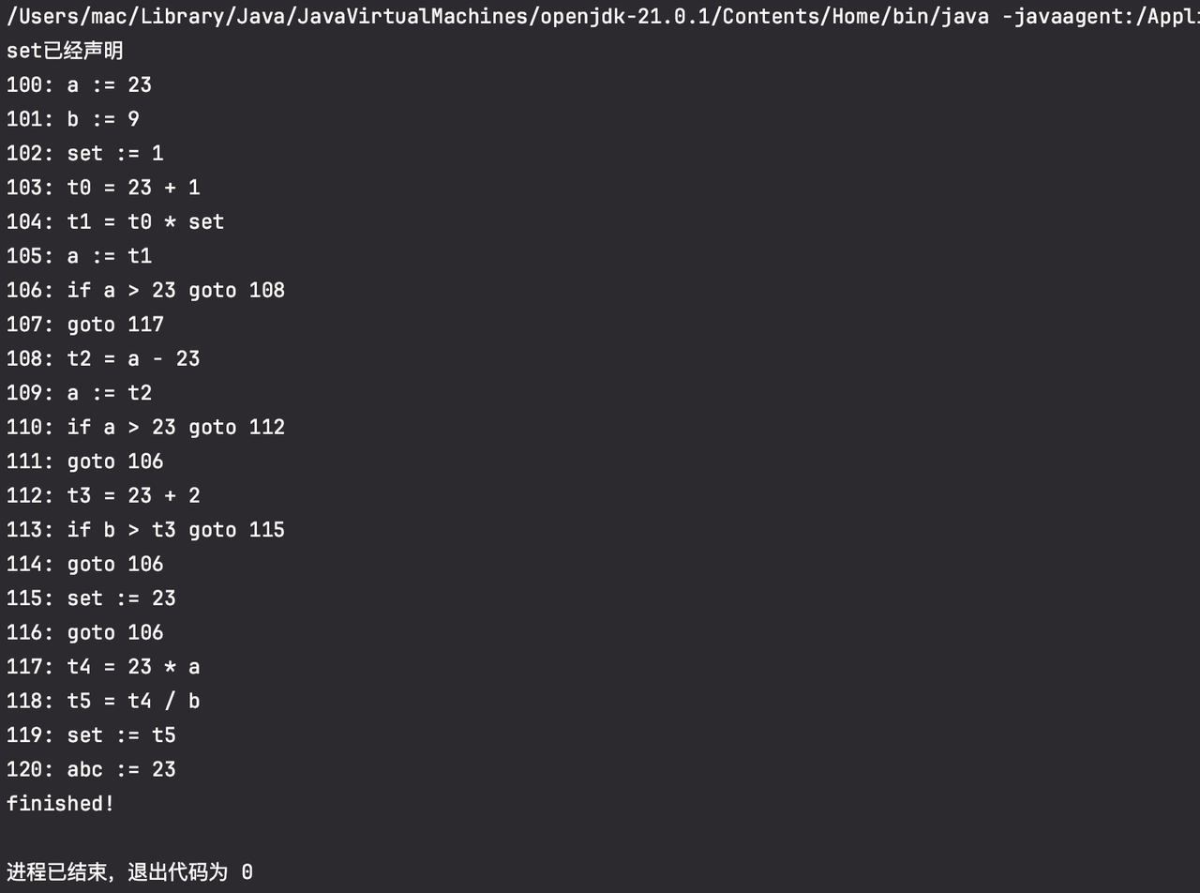
测试结果
中间代码生成打印在控制台
利用ANTLR插件，通过运行PL0.g4，我们还可以看见PL0代码对应的语法树，更加直观的看见编译过程，便于我们检查生成的中间代码是否正确。

Slide 14
谢谢大家观看
第9小组
编译算法的实现&编译工具的使用
2151298 杨滕超
2151294 马威
2151299 苏家铭
2051498 储岱泽

